Slide 1
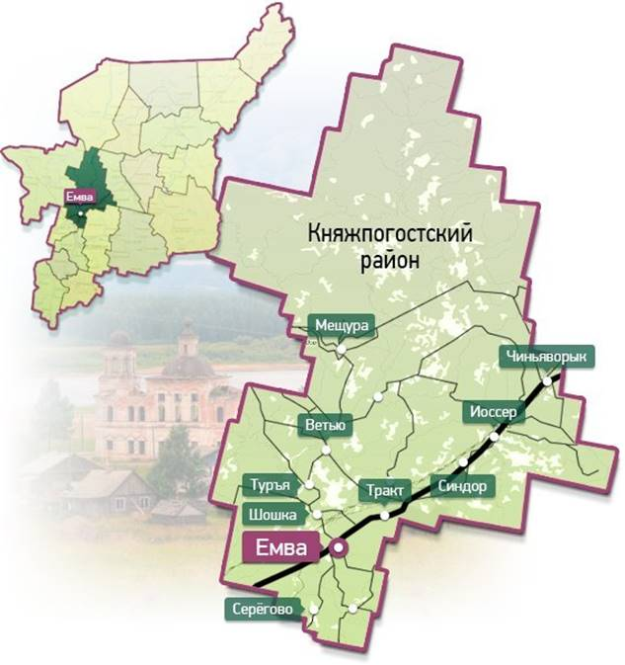
БЮДЖЕТ ДЛЯ ГРАЖДАН СЕЛЬСКОГО ПОСЕЛЕНИЯ «Серёгово»
Финансовое управление администрации
муниципального района «Княжпогостский»
г. Емва

Slide 2
БЮДЖЕТ ДЛЯ ГРАЖДАН
Что такое «Бюджет для граждан»?
Бюджет для граждан - документ, содержащий основные положения закона о бюджете в доступной для широкого круга заинтересованных пользователей форме, разработанный в целях ознакомления граждан с основными целями, задачами бюджетной политики, планируемыми и достигнутыми результатами использования бюджетных средств.
Бюджет- это форма образования и расходования денежных средств, предназначенных для финансового обеспечения задач и функций государства и местного самоуправления (статья 6 Бюджетного Кодекса Российской Федерации).
Граждане- как налогоплательщики и потребители государственных и муниципальных услуг-должны быть уверены в том, что передаваемые ими в распоряжение государства средства используются прозрачно и эффективно, приносят конкретные результаты как для общества в целом, так и для каждой семьи, каждого человека.
Бюджетный процесс - регламентируемая законодательством Российской Федерации деятельность органов государственной власти, органов местного самоуправления и иных участников бюджетного процесса по составлению и рассмотрению проектов бюджетов, утверждению и исполнению бюджетов, контролю за их исполнением, осуществлению бюджетного учета, составлению, внешней проверке, рассмотрению и утверждению бюджетной отчетности

Slide 3
БЮДЖЕТ ДЛЯ ГРАЖДАН
Бюджет любой семьи делится на две части
Доходы Расходы
Доходы
Расходы
(-)Дефицит ((+) Профи-цит)

Slide 4
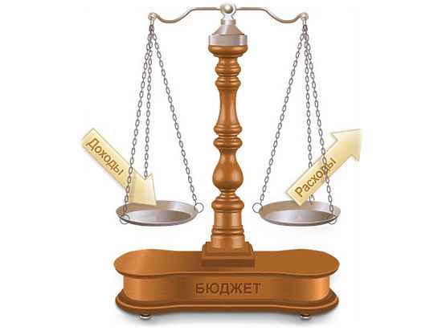
БЮДЖЕТ ДЛЯ ГРАЖДАН
Доходы- это поступления денежных средств в бюджет
Расходы –это выплаты из бюджета денежных средств

Slide 5
БЮДЖЕТ ДЛЯ ГРАЖДАН

Slide 6
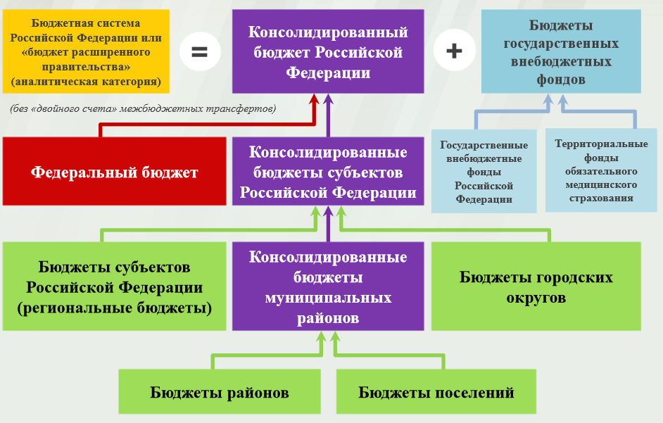
БЮДЖЕТ ДЛЯ ГРАЖДАН
Бюджетная система. Структура консолидированного бюджета Российской Федерации

Slide 7
БЮДЖЕТ ДЛЯ ГРАЖДАН
Стадии бюджетного процесса:
Утверждение бюджета на очередной финансовый год и плановый период
(Совет сельского поселения «Серёгово»)
Исполнение бюджета текущего финансового года (Органы местного самоуправления; финансовые органы, главные распорядители)
Формирование отчетности об исполнении бюджета предыдущего отчетного финансового года (Финансовый орган, главные распорядители средств)
Утверждение отчета об исполнении бюджета предыдущего финансового года (Совет сельского поселения «Серёгово»)
Составление проекта бюджета на очередной финансовый год и плановый период (Финансовый орган, главные распорядители бюджетных средств)
Рассмотрение проекта бюджета на очередной финансовый год и плановый период (Совет сельского поселения «Серёгово»)

Slide 8
БЮДЖЕТ ДЛЯ ГРАЖДАН
Составление бюджета основывается на :
Бюджетном послании президента Российской Федерации
Основных направлениях бюджетной и налоговой политики
Стратегии социально-экономического развития поселения
Прогнозе социально-экономического развития поселения
Муниципальных программ
Бюджетном прогнозе муниципального района

Slide 9
БЮДЖЕТ ДЛЯ ГРАЖДАН
Основные характеристики бюджета (тыс.рублей)
Показатели | 2019 год | 2020 год | 2021 год
Доходы | 3 213,074 | 2 641,608 | 2 642,108
Расходы в том числе: на 1 жителя 639 чел. на 01.01.2018 | 3 213,370 5,02 | 2 642,128 4,13 | 2 642,128 4,13
Дефицит(-)/ Профицит(+) | - 0,300 | - 0,520 | - 0,020

Slide 10
БЮДЖЕТ ДЛЯ ГРАЖДАН Доходы бюджета
Налоговые доходы (поступления от уплаты налогов)
Налог на доходы физических лиц
Неналоговые доходы (поступления от уплаты прочих пошлин, сборов)
Прочие доходы от использования имущества
Безвозмездные поступления (поступления из других бюджетов бюджетной системы РФ)
Дотации
Налог на имущество физических лиц
Земельный налог
Государственная пошлина
Субвенции
Денежные взыскания (штрафы)
Субсидии
Иные межбюджетные трансферты

Slide 11
БЮДЖЕТ ДЛЯ ГРАЖДАН
РАСХОДНАЯ ЧАСТЬ БЮДЖЕТА Расходы бюджета сельского поселения «Серёгово»
Муниципальные Непрограммные программы мероприятия

Slide 12
БЮДЖЕТ ДЛЯ ГРАЖДАН
Муниципальные программы на уровне сельского поселения «Серёгово»
Наименование программы | План 2019 год | План 2020 год | План 2021 год
Муниципальная программа «Развитие жилищно-коммунального хозяйства и повышение степени благоустройства сельского поселения «Серёгово» | 823,490 | 225,013 | 132,495
в том числе:
- расходы на содержание уличного освещения | 554,990 | 195,013 | 102,495
- содержание дорог | 200,00
-оплата региональному оператору на проведение капитального ремонта | 28,50 | 30,00 | 30,00
-благоустройство территории | 40,00
Муниципальная программа «Пожарная безопасность в населённых пунктах на территории сельского поселения «Серёгово» | 41,400 | 10,00 | 39,00
в том числе:
- расходы на техническое обслуживание автоматической пожарной сигнализации | 30,00 | 10,00 | 29,00
-расходы на противопожарные мероприяти | 15,00 |  | 10,00

Slide 13
БЮДЖЕТ ДЛЯ ГРАЖДАН
Структура расходов бюджета сельского поселения «Серёгово»
Наименование направления расходов (тыс.руб) | План 2019 год | План 2020 год | План 2021 год
Функционирование высшего должностного лица субъекта Российской Федерации, местных администраций | 650,222 | 660,222 | 640,222
Функционирование Правительства Российской Федерации, высших исполнительных органов государственной власти субъектов Российской Федерации, местных администраций | 1 620,652 | 1 604,311 | 1 626,693
Обеспечение деятельности финансовых, налоговых и таможенных органов и органов финансового (финансово-бюджетного) надзора | 1,278 | 1,278 | 1,278
Резервные фонды | 2,00 | 2,00 | 2,00
Другие общегосударственные вопросы | 8,500 | 8,500 | 8,00
Национальная безопасность | 41,400 | 10,00 | 39,00
Жилищное хозяйство | 28,500 | 30,00 | 30,00
Коммунальное хозяйство | 6,663 | 10,00 | 10,00
Благоустройство | 794,990 | 195,013 | 102,495
Пенсионное обеспечение | 59,169 | 59,169 | 59,169
Условно утверждаемые (утвержденные) расходы |  | 61,635 | 123,271
Итого | 3 213,374 | 2 642,128 | 2 642,128

Slide 14
СПАСИБО ЗА ВНИМАНИЕ!
Разработчик: Финансовое управление АМР «Княжпогостский», адрес: 169200, г.Емва, ул.Дзержинского, д.81. Тел.: 8 (82139) 2-14-78

